Slide 1
Teknisk flytskjema (TFS) (Eng: Piping & Instrumentation Diagram - P&I D)
IA3112 Automatiseringsteknikk og EK3112 Automatiseringsteknikk for elkraft
Høstsemesteret 2017
Av Finn Aakre Haugen
(finn.haugen@hit.no)

Slide 2
Standarder:
ISA 5.1 (am./internasjonal) - vises her
ISO 3511-1 (internasjonal)
NS1438 (norsk)

Slide 3
Eks.: Salpetersyrefabrikk

Slide 4
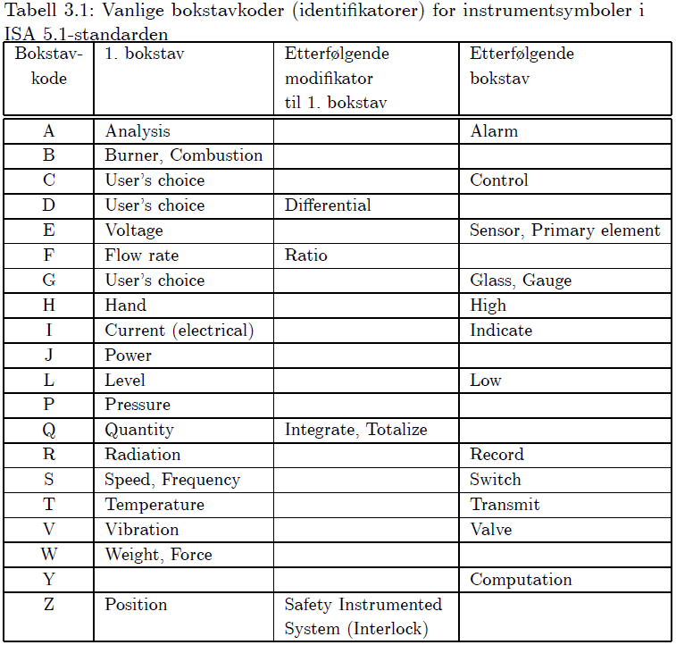

Slide 5
Det er
funksjonen
som teller når bokstavsymbol skal velges.
Eksempel:
En dp-celle (differensialtrykk-celle) skal brukes til å måte væskestrøm.
Hvilken bokstavkode skal brukes?
PT eller FT?

Slide 6
Koder for prosessutstyr:

Slide 7
Nummerering
Det fins ingen fast standard for nummerering.
ISA anbefaler allikevel å velge mellom
parallell og seriell nummerering:
Parallell:
Ny 1. bokstav => Nytt nummer.
Eksempler: FIC-101. FT-102. LIC-101.
Seriell:
Fortløpende nummerering, uansett bokstav.
Eksempler: FIC-101. FT-102. LIC-103. LIC-104.

Slide 8
Nummerering forts.
Hva skal første siffer i tallkoden representere?
Muligheter:
område (area)
enhet (unit)
fabrikk (plant)

Slide 9
Nummerering forts.
Retningslinjer:
I et lite prosjektet: Dropp betydningen av 1. siffer. Eksempler: FT-2 evt. FT-02 evt. FT-002.
Maks 9 områder, enheter og/eller fabrikker: Bruk første siffer til å identifisere dette/disse. Eksempler: FT-101. FT-102.
Hvis prosjektet er delt inn i områder, enheter og/eller fabrikker, kan prefiks brukes. Eksempel: 234-FT-102 (område 2, enhet 3, fabrikk 4)

Slide 10
Lokalisering:

Slide 11
Måle- og styresignaler:

Slide 12
Prosesstrøm:

Slide 13
Ventiler:

Slide 14
Tanker:

Slide 15
Varmeveksler:

Slide 16
Pumper o.l.:

